Slide 1

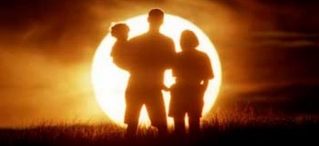
AMOR ENTREGADO
AMOR HERIDO

Slide 2
DARNOS TIEMPO
CONMIGO
CON MI PAREJA
CON NUESTRO DIOS
Para sentir
Para pensar
Para buscar
Para hablar
Para rezar
Para el encuentro

Slide 3
RECUPERAR LO ESENCIAL
Que es invisible a los ojos, pero se expresa con el corazón
Amor primero
Dolor primero
Sentido primero

Slide 4
DESENCUENTROS
Es un espacio de silencio y confianza para revisar la vida en pareja
“La violencia es la expresión trágica de necesidades insatisfechas” Marshall B. Rosenberg
Violento: desencuentro por falta o mala comunicación
    VERBAL: lo que digo y no digo
    MORAL: cómo me siento y le hago sentir
    SEXUAL: erotismo o instinto
    ECONÓMICA: compartir o dominar
    SOCIAL: relaciones dignas o indignas
    RELIGIOSA: lo que creemos y vivimos

Slide 5
COMUNICACIÓN
Expresar nuestras propias necesidades,
Sentir las necesidades de los demás teniendo en cuenta la manera trágica (críticas, juicios, interpretaciones, acusaciones) en que ellos las están expresando,
Revisar si las necesidades son recibidas cuidadosamente,
Proveer la empatía que las personas necesitan a fin de escuchar las necesidades de los demás, y traducir las propuestas de soluciones o estrategias a un lenguaje activo positivo

Slide 6
NUEVAS RELACIONES
LIBERTAD
Ausencia de vínculos duraderos
Liquidez emocional
EMOTIVIDAD
Identificar
Nombrar
AUTORIDAD
Buscar juntos
Mediación de personas
Comunicar
Consenso de proyectos

Slide 7
YO SOY YO Y SOMOS DOS…
MAMÁ
PAPÁ
HERMANOS
CULTURA
EDUCACIÓN
EXPERIENCIAS
REACCIONES
DIOS
AMIGOS
MAMÁ
PAPÁ
HERMANOS
CULTURA
EDUCACIÓN
EXPERIENCIAS
REACCIONES
DIOS
AMIGOS

Slide 8
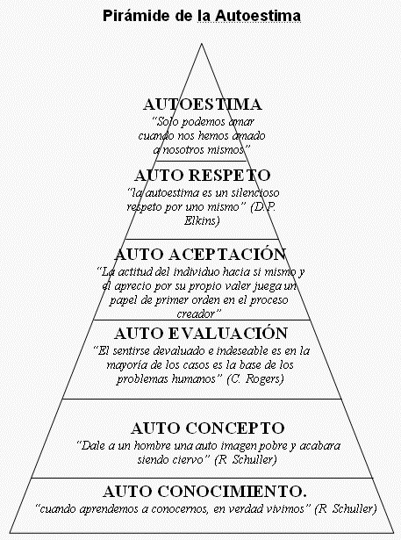

Slide 9
SIN AMOR NO HAY FAMILIA
AMOR
RECIBIDO
COMPARTIDO
ENCARNADO
CONTAGIADO
ENTREGADO
mística del corazón
pareja empática
cotidianidad espiritual
familia creada
darse dando vida matrimonial

Slide 10
CONFLICTOS
VIOLENCIA
FOBIAS
DESAPEGO
Sexual
Física
Psíquica
Resentimiento
Rechazo
Rivalidad
Ausencia
Desamor
Indiferencia
COMPLEJOS
Comparación
Narcisismo
Inferioridad

Slide 11
OBJETIVOS
Cambiar el PASADO
Inconsciencia del PRESENTE
Construir el FUTURO
Recuperar o perdido
Pagar culpabilidad
Repetir experiencias
Negando el pasado
Buscando compensaciones
Dependencias
Definir un sueño
Compartirlo y contagiarlo
Entrega con sentido

Slide 12
MI ESTILO DE VIDA
Yo soy
Lo vivido
Lo sufrido
Yo creo
Contagiado
Encontrado
Yo decido
Por vocación
Por misión
Lo buscado
Optado
Por reacción
persona
futuro
fe

Slide 13
Intelecto
Espíritu
Cuerpo

Slide 14
VISIBILIZADO
HACE FLOTAR
IDENTIDAD

Slide 15
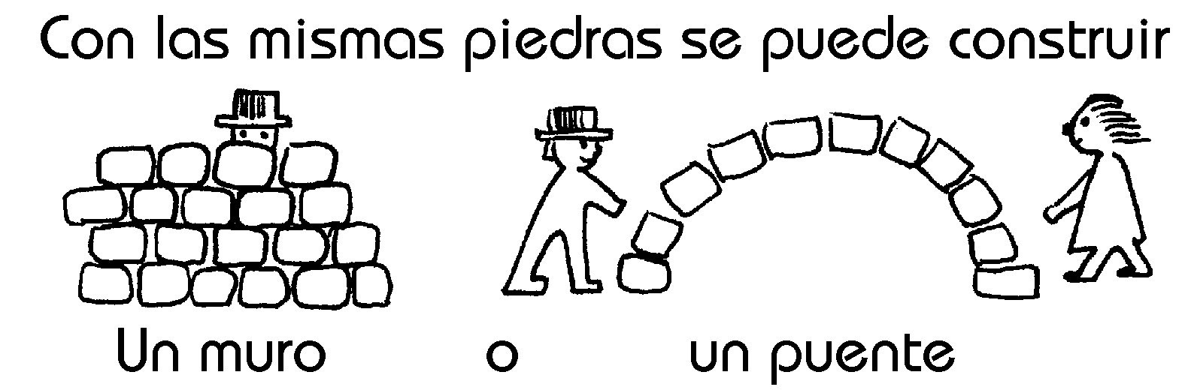
DECISIÓN DE CONSTRUIR

Slide 16
DECISIÓN DE VIVIR
NECESIDAD
DESEO
IMAGEN
SEGURIDAD
DECISIÓN
Consciente de mi realidad
Personalidad y espiritualidad
Busco futuro soñado
Tengo un rol social

Slide 17
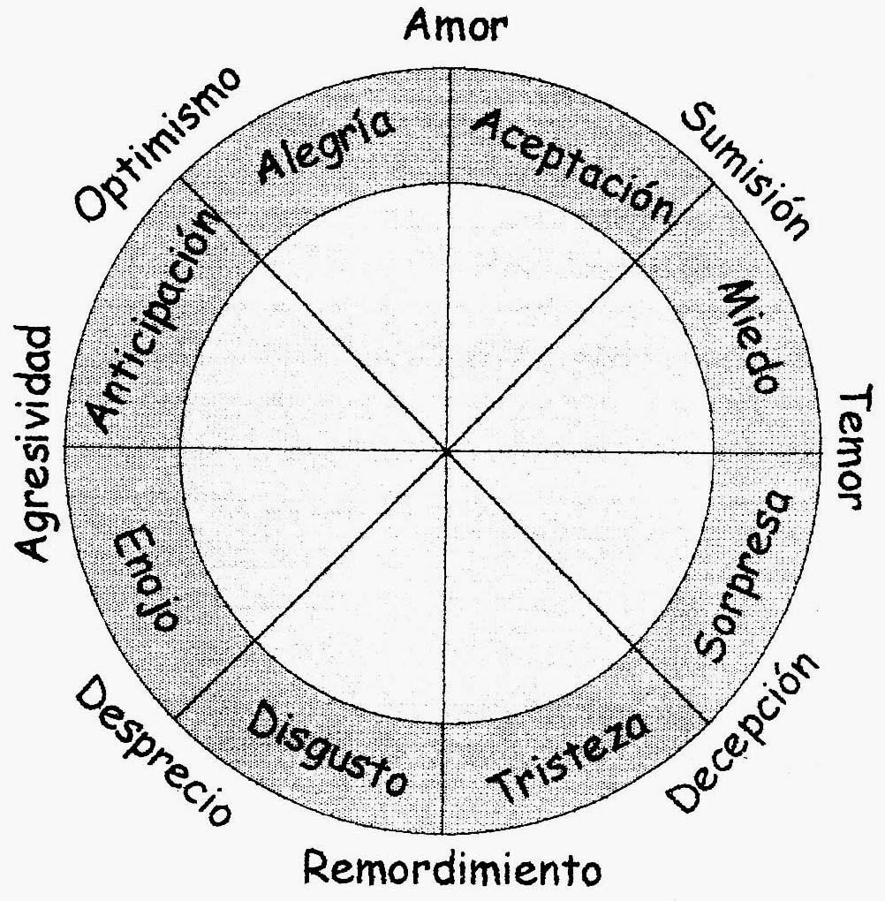
MIS SENTIMIENTOS

Slide 18
ESTILO DE RELACIONES
unilaterales
Autarquía
responsable
bilaterales
Responsabilidad
contrastada
multilaterales
Corresponsabilidad
comunitaria

Slide 19
Alegría y donación
Lo que siembro
opción
Relaciones que humanizan
Ser dialogal
Motivaciones
Necesidades

Slide 20
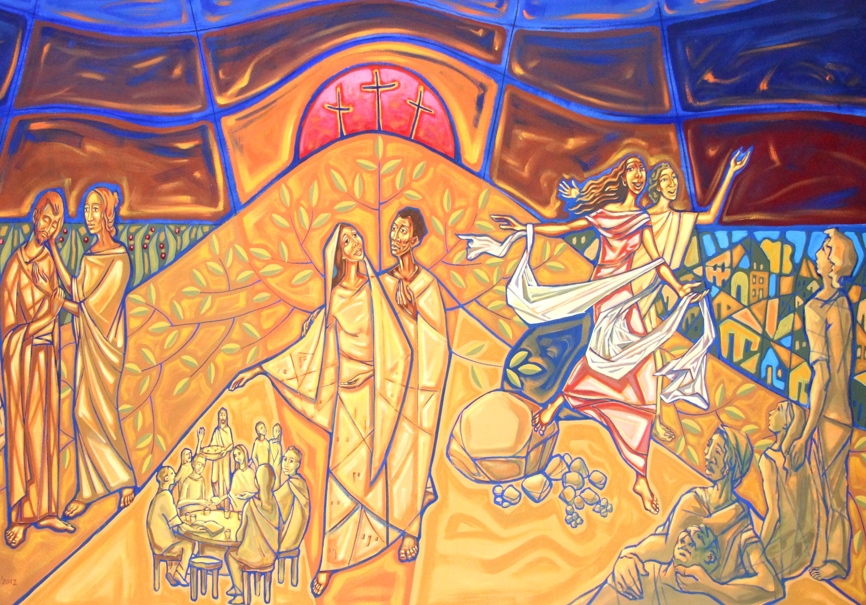
Familia que huele
a muerte (frustración)
y a perfume (gratuidad)

Slide 21
RESOLVER
DIÁLOGO BILATERAL
Entre esposos
BUSCAR AYUDA
Neutral
RE-ORGANIZARSE
Lo que sobra
Entre padres-hijos
Cualificada
Lo que falta
Lo posible
BUENA DECISIÓN
Acuerdos básicos
Convivir
Bien familiar

Slide 22
ACTITUDES POSITIVAS
HUMILDAD
Soy lo que soy
AMISTAD
Juntos lo mismo
RESPONSABILIDAD
Un objetivo
FIDELIDAD
Transparencia
Comunicación
Cabal-pensar
Empeño
Una persona

Slide 23
ORACIÓN
Dios, dame
la serenidad de aceptar las cosas que no puedo cambiar;
valor para cambiar las cosas que puedo;
y sabiduría para conocer la diferencia.

